Slide 1
サロン・ド・フォーレ
女性のための予防医学
女性専用の美と健康のためのサロン、完全予約制、マンツーマンによるメニュー
痩身・美肌・リラクゼーション・産後の為のメニュー・フィットネス・栄養士による指導他
生演奏のコンサート（ピアノ・弦楽器）

Slide 2
予防医学の必要性
運動はしたいけど・・・
綺麗になりたいけど・・・
スポーツクラブや、エステティックサロンは
抵抗があるし・・・
かかりつけのクリニックなら安心かも
病気になる前に、自分での健康管理が大切
まずは、健康診断とお試しのメニューでもやってみようかな。
必要性を感じた方はご相談下さい。
妊娠前
・高齢出産によるハイリスク増加
・体重増加による難産増加
→妊娠してからでは遅すぎます！妊娠前に健康管理をして自然な安産ができるように準備する必要があります
産後
・楽しく健康的に身体を元に戻しましょう。無理な食事によるダイエットは骨粗鬆症や母乳量の低下、母乳栄養の質の低下、しわやたるみの原因になります
・心が弱ってしまうことがあります。リラクゼーションして楽しい育児ができるようにしましょう。
更年期
・女性の一番美しく輝く年齢です。自分のために健康で美しい体つくりのお手伝いをいたします。
・生活習慣病予防（高血圧・高脂血症・肥満・脳血管障害・糖尿病）
・無理なダイエットは肌のつやがなくなり、しわ・たるみの原因になります。無理なく運動を取り入れて、美しく若々しい体つくりをしましょう。
サロン・ド・フォーレ

Slide 3
サロン・ド・フォーレの流れ
総合
カウンセリング
痩身
美容
リラクゼーション
健康
①健康診断
身長・体重・血圧・問診
②カウンセリング
目標・計画立案
③メニュー決定
痩身（有酸素運動運動・ピラティス・エステ・食事）
美容（スパ・トリートメント・運動・内部美容サプリメント）
リラクゼーション（スパ・産後院・クラシック生演奏）
全て個別プログラムです。あなたにあったプロによるスペシャルメニューをお楽しみください。

Slide 4
ウエストは細くてもお腹がポッコリと出ていたり、ヒップは薄くても贅肉が垂れていたりして、部分的に太さが増しています。
バランスの取れた理想体型を目指すには、食事制限によるダイエットだけではなく、筋肉を付けて基礎代謝を上げる運動習慣が不可欠です。
自分の体重が平均以下にもかかわらず、「もっと体重を減らしたい」と考える若い女性が約40％ほどいます。
確かに健康である標準体重は太めに見えるため、平均以下の体重ではなくても、標準体重よりも少し低い理想体重を目指す女性は多いです。
女性がそこまで痩せることにこだわる理由は、「痩せているほうが健康である」と「男性は痩せている女性を好む」いった偏った2つの情報が原因です。
痩せすぎは体温のコントロールがしにくいため、冷え性や生理不順になったり、風邪を引きやすくなります。
さらに栄養が偏ってしまい肌も荒れがちです。理想体型を目指しつつも、中身の健康も大切にしたいです。
また、男性が思う女性の理想体型は女性自身が思っているより痩せではありません。逆に女性が思う男性の理想体型は男性自身が思っているより筋肉質ではないという、統計も出ています。
ＢＭＩで肥満でない限り、無理なダイエットをする必要はないのです。食事でダイエットすると、バストから痩せて、女性らしい美しさとは言えません。バストはふっくら、引き締めるところは引き締める
美しく健康な体つくりをご提案いたします

Slide 5
スペシャリストケア
完全予約制・プロによる施術
生演奏
プロ演奏４０分4万円
アマチュア演奏
弦楽四重奏４０分8000円
弦楽三重奏３０分6000円
デュオ ３０分4000円
ソロ ３０分2000円
健康診断は、内容によりお値段が決まります。（クリニックにて）
＊ポイント利用でも、現金でも可

Slide 6
産後院
ポイントの利用はできません。
現金のみ、スペシャリストケアはポイントが利用できます。

Slide 7
サロン・ド・フォーレ料金表
入会金１０万円（当院患者様は無料）
・１０万円コース（200000ポイント）
・２０万円コース（400000ポイント）
・３０万円コース（600000ポイント）
・５０万円コース（1000000ポイント）
１ポイント１円

Slide 8
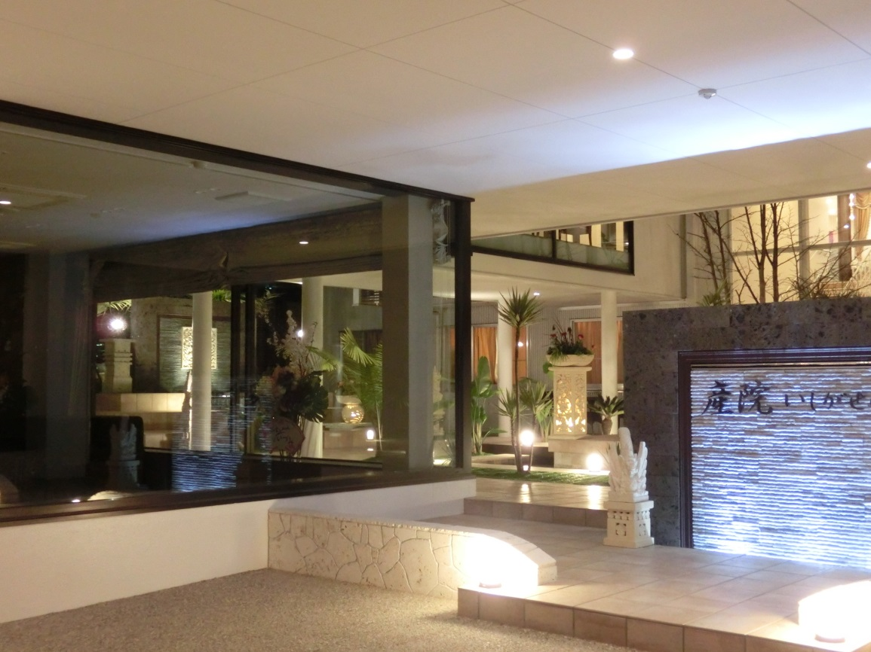
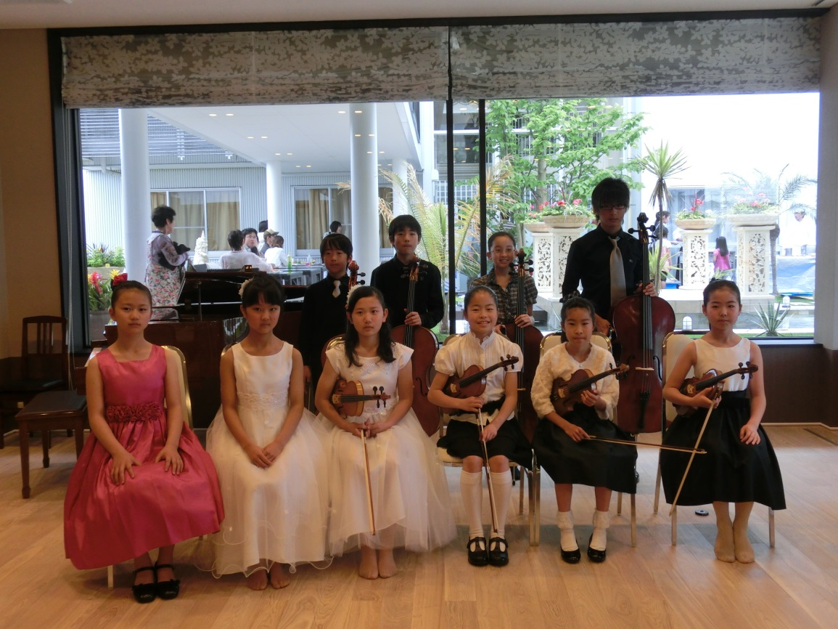
貸しスタジオ スタジオフォーレ
利用目的：コンサート
収容人数:４０名 駐車場３０台

Slide 9
スタジオ利用料 （コンサート）
午前４０００円（９～１3時） 延長１時間１０００円
午後４０００円（13時～１7時） ピアノ使用料２０００円
夜間５０００円（17時～21時）
席（椅子４０脚）
トイレ・更衣室有 駐車場２０台まで
控室要予約（無料）

